Slide 1
Projekt webConfig:
.NET a framework Blazor
Pavel Špatenka, Miroslav Šiška
KIV/WEB, 26.11.2025

Slide 2
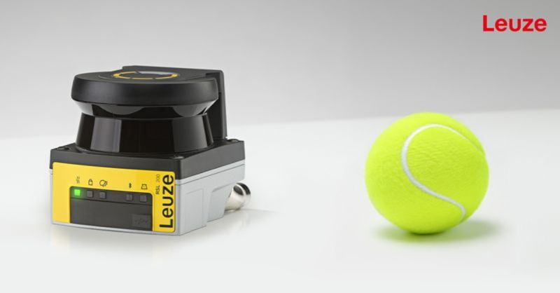
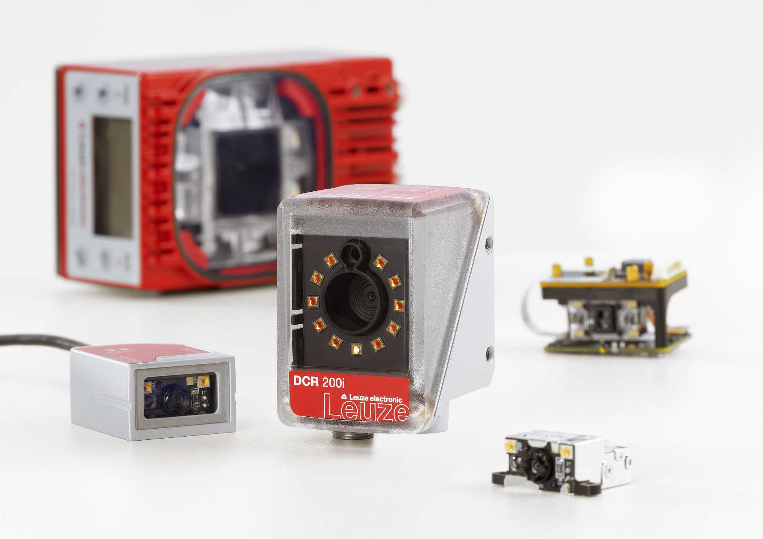
Představení
Pavel Špatenka, Miroslav Šiška
  Tým Windows Apps & GUI
Leuze
  Založeno v roce 1963 v německém Owenu
  Vývoj, výroba, prodej průmyslových sensorů
  a zařízení pro průmyslovou automatizaci
  Intralogistika, automotive, potravinářství
  Leuze Engineering Czech má pobočky v Plzni,
  Českých Budějovicích a Ostravě

Slide 3

Agenda
Leuze webConfig – proč a jak?
GUI Library
Programovací jazyky - úvod
Framework
ASP.NET Core
Co je Blazor?
Shrnutí

Slide 4
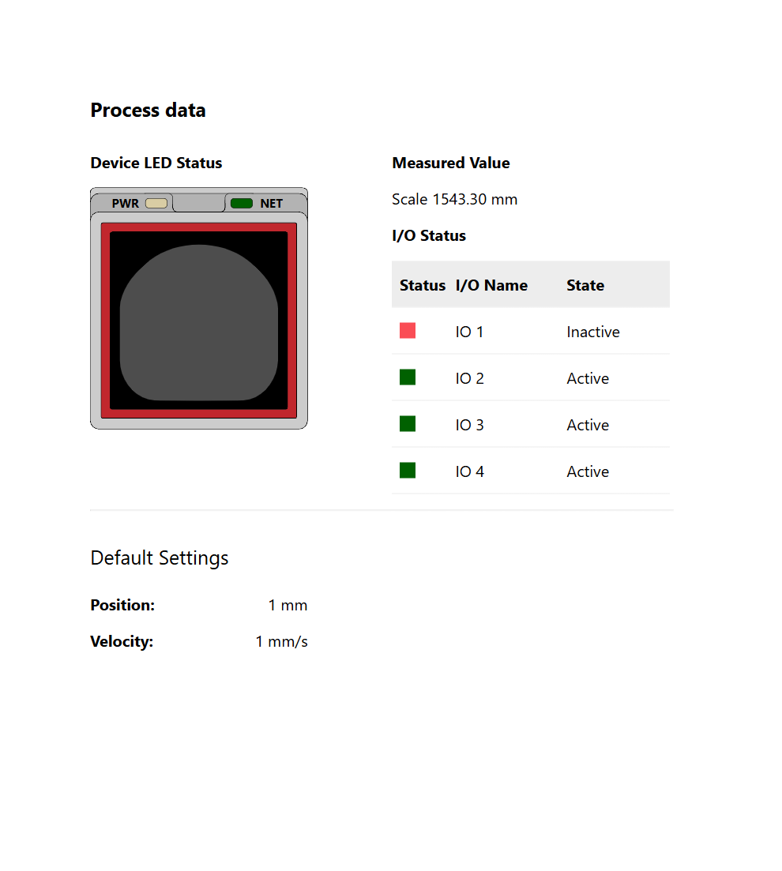
Leuze webConfig
1

Slide 5
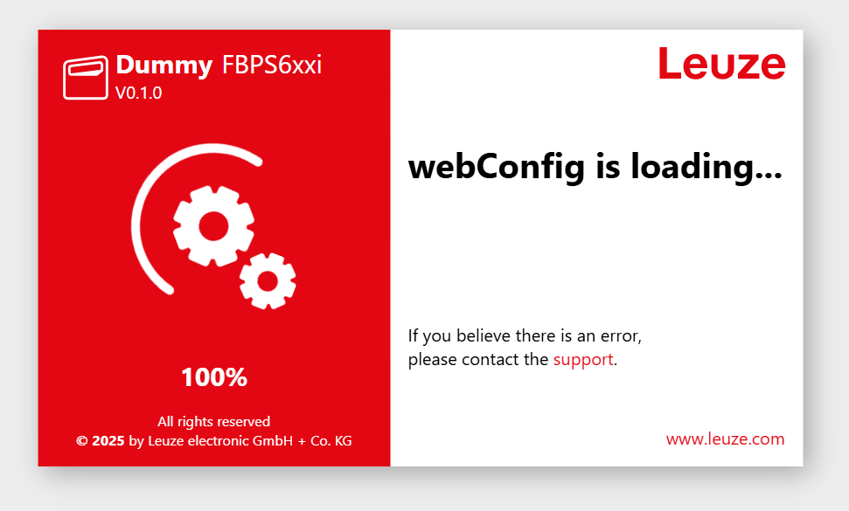
Leuze webConfig
  Smart Sensor Platform – pokročilé senzory a další zařízení, vyžadující komplexní konfiguraci
  Speciální hardware, různé architektury
    NetX, Omap, Linux x86, Linux ARM…
  Různé principy funkce
    Laser, LED, kamery, rozpoznávání…
  webConfig samotný existuje přes patnáct let
  Zároveň pořád přibývají nová zařízení
    Konzultace a odhady design phase
Notes:
Podobně jako třeba wifi modem z datartu i naše senzory mají konfigurační rozhraní
Konfiguruje se optika, laser, rozpoznávání obrazu
Některá zařízení se prodávají už přes deset let
Stále přicházejí nová zařízení
K těm poskytujeme konzultace

Slide 6
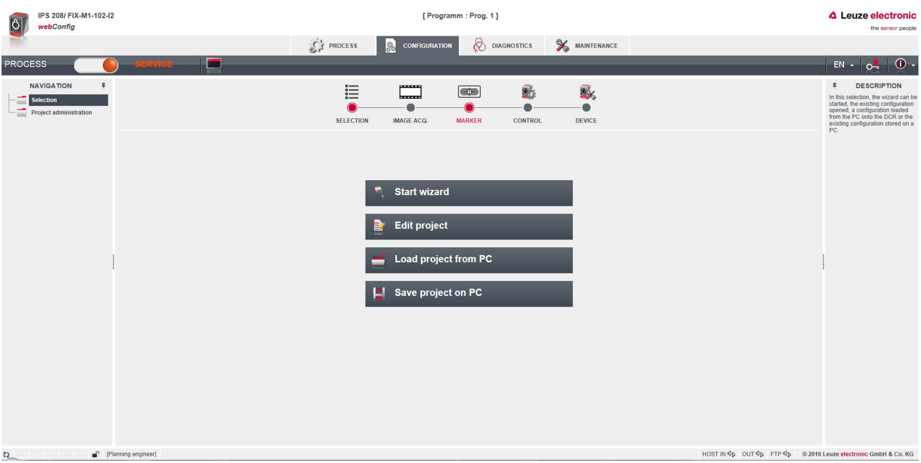
Legacy webConfig
Notes:
Takhle vypadá původní webConfig
Zastaralý design i technologie

Slide 7
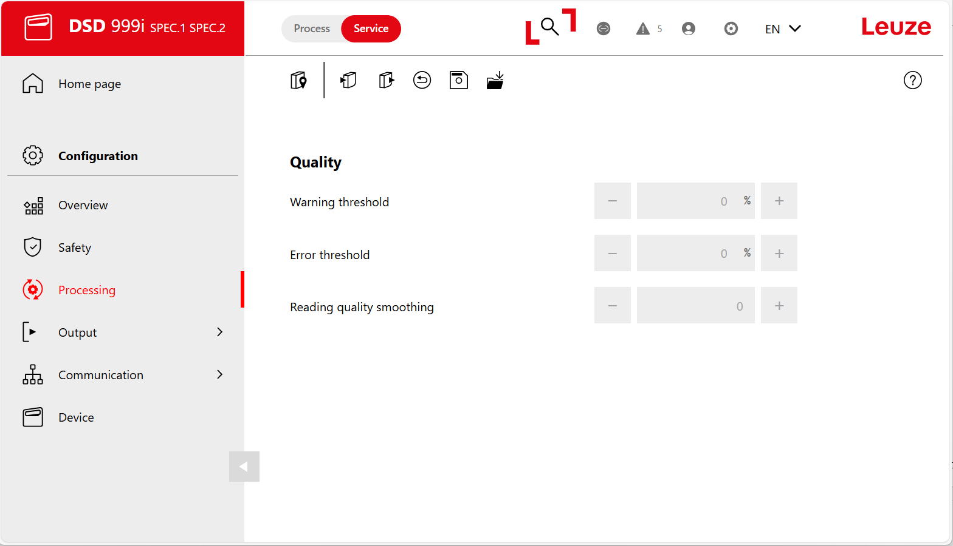
webConfig NextGen

Slide 8
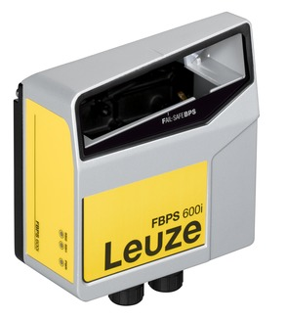
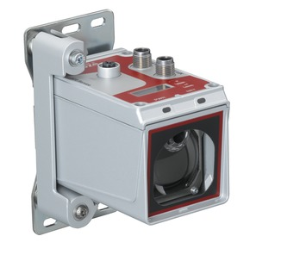
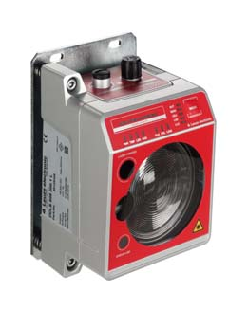
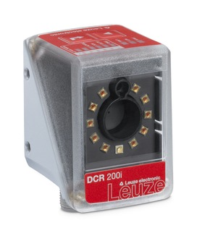
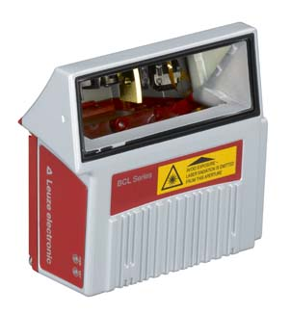
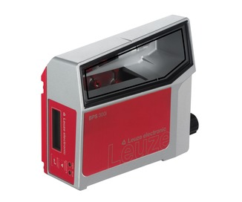
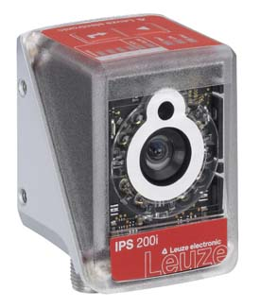
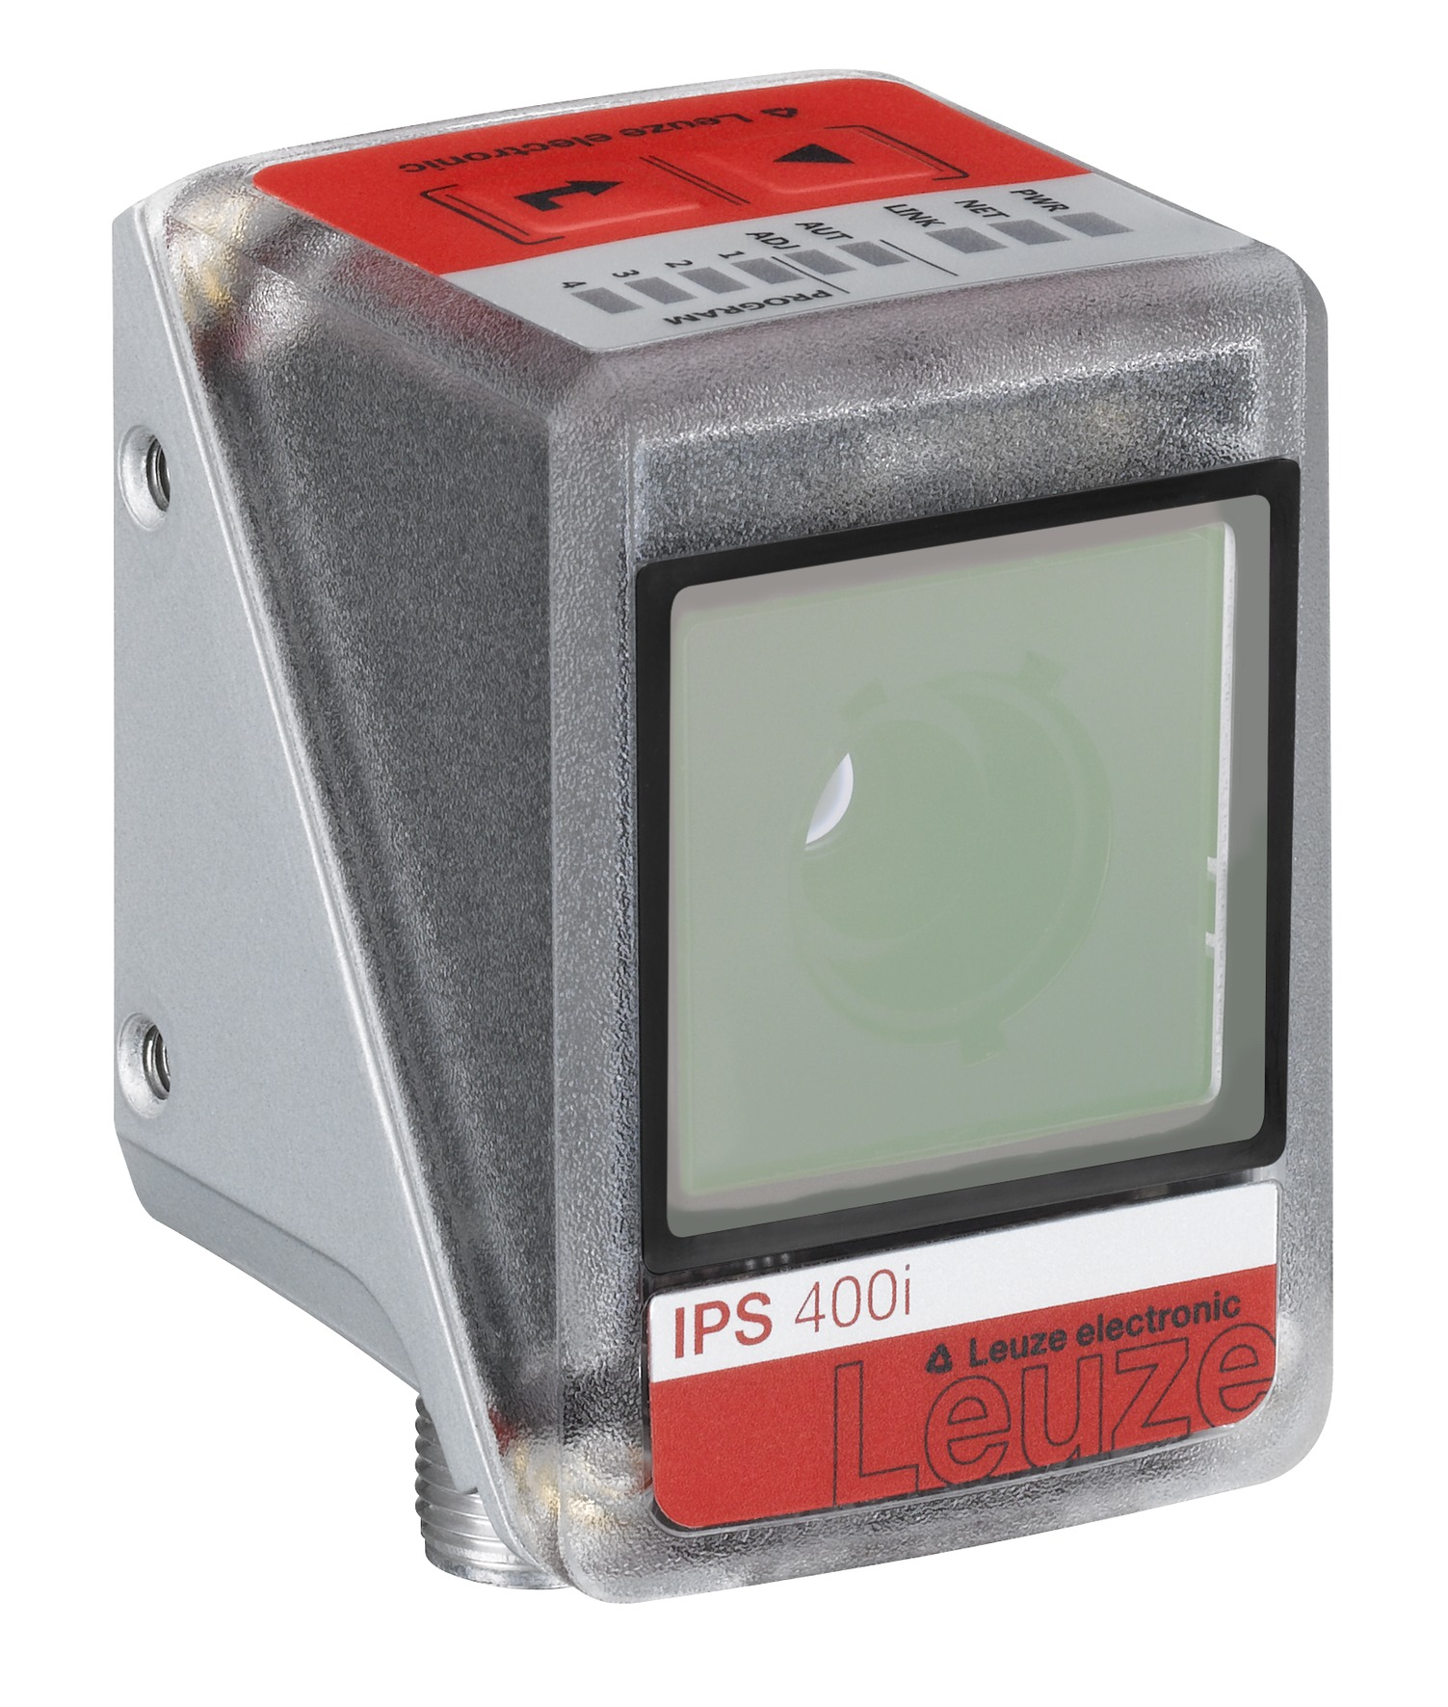
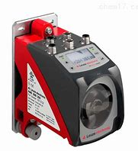
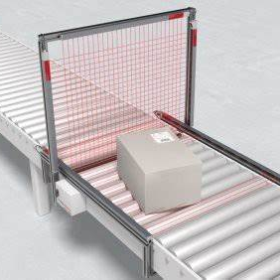
Leuze webConfig - integrace
Common
Identifikace
Pozicování
Měření 1D, 3D
Komunikace
DCR
200
BCL
víc řad
BPS
300
FBPS
600
IPS 200
IPS
400
AMS 100
AMS 300
CMS
700
DDLS
500
202
248
258
...
300
301
…
338
348
358
…
… každá řada má jednotky až desítky konfigurací: fyzické rozhraní, fieldbus, mechanika + optika, displej atd.
Notes:
Několik základních řad
Každá řada může mít i stovky konfigurací

Slide 9

Technologie
Omezené HW možnosti sensorů
Volba:
  Angular, React, Vue, Blazor
Zvolen Blazor
  C# vývoj
  Použití pro další účely webového vývoje
Notes:
Hlavní omezení: HW možnosti sensoru – musíme se s webovkou vejít do 8 MB

Slide 10
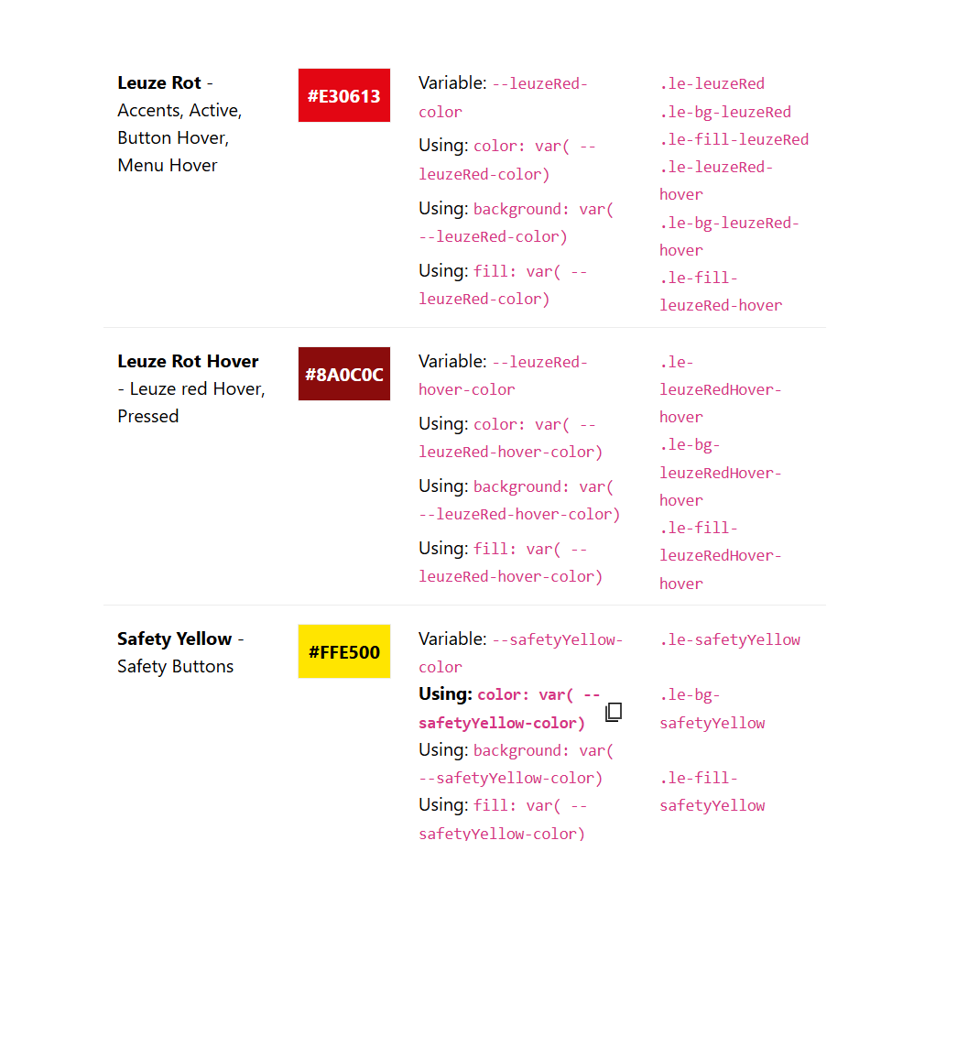
GUI Library
2

Slide 11
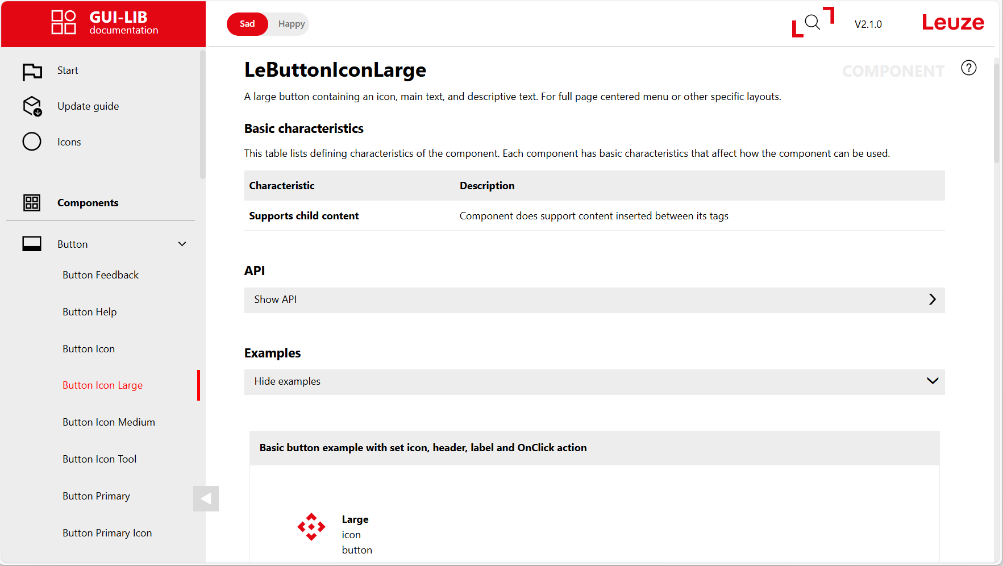
GUI knihovna a kitchen sink
Notes:
Kvůli novému webConfigu vznikla GUI knihovna
Knihovna grafických prvků pro účely webového vývoje
To, co vidíte, je kitchensink: Jedna dokumentace pro vývojáře i pro uživatele
Interní webovka, kterou si každý může otevřít

Slide 12

Programovací jazyky - úvod
3

Slide 13
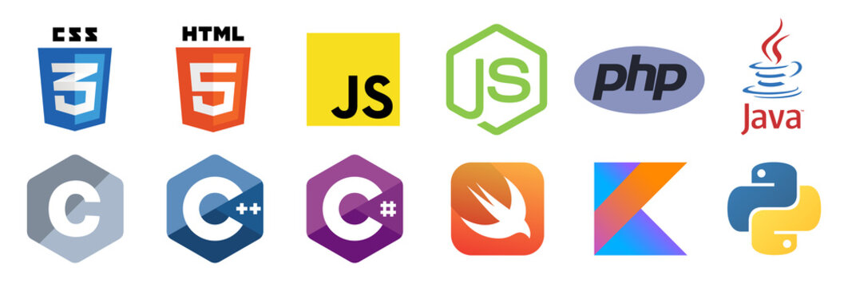
Programovací jazyky

Slide 14
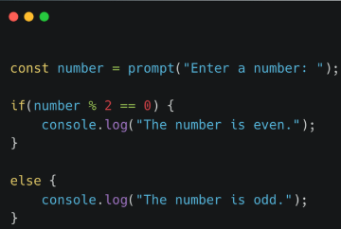
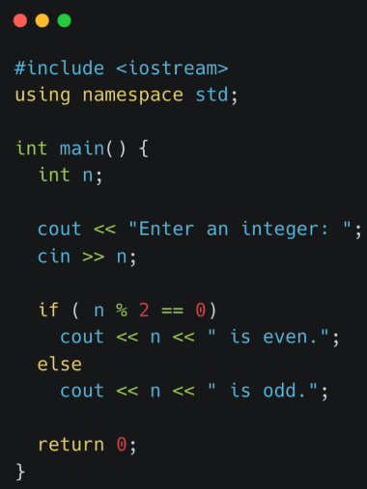


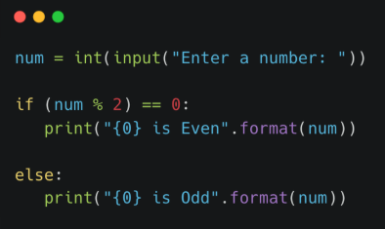

Programovací jazyky

Slide 15
Programovací jazyky – dle oblíbenosti 2025
Python Jednoduchá syntaxe, široké použití (AI, data, web), obrovská komunita
JavaScript Dominantní ve webovém vývoji pro frontend i backend
Java Stabilní, multiplatformní, oblíbený v enterprise a Android vývoji
C++ Výkonný, vhodný pro systémové aplikace, hry, embedded
C# Silná integrace s .NET, vhodný pro desktop, web, hry (Unity)
TypeScript Bezpečnější JavaScript, populární v enterprise aplikacích
Go Rychlý, ideální pro cloud, DevOps, mikroslužby
Rust Bezpečnost, výkon, roste v systémovém vývoji
SQL Nezbytný pro práci s databázemi, stále široce používaný
PHP Jednoduchý, stále populární pro web (WordPress, Laravel)
Zdroj: https://www.tiobe.com/tiobe-index/

Slide 16
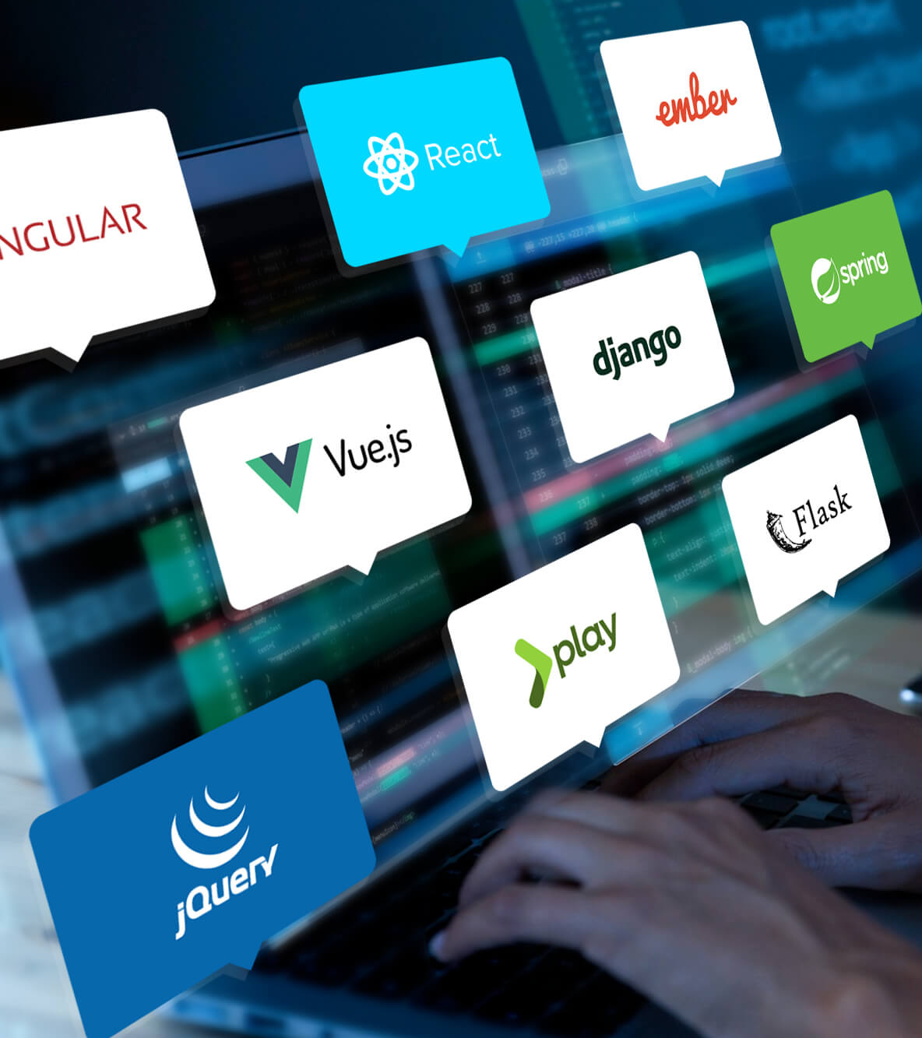
Framework
4

Slide 17
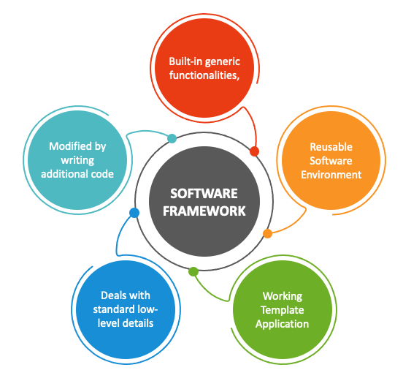
Frameworky
Framework je strukturovaný nástroj nebo sada knihoven, která vývojářům usnadňuje a urychluje vývoj aplikací tím, že poskytuje předem připravené funkce, pravidla a architekturu.
front-end x back-end
Příklady:
Django, Flask (Python)
React, Angular, Vue (JavaScript)
ASP.NET Core (C#)
Spring Boot (Java)

Slide 18

ASP.NET Core
5

Slide 19
ASP.NET Core
Multiplatformní open-source framework pro vývoj aplikací a API.
Podporované platformy
Windows:
Běží na .NET Core nebo .NET Framework (pro starší kompatibilitu).
Obvykle hostováno na webovém serveru IIS nebo Kestrel.
Linux:
Běží na .NET Core runtime.
Obvykle hostováno pomocí Kestrel za reverzní proxy, jako je Nginx nebo Apache.
macOS:
Běží na .NET Core nebo .NET Framework (pro starší kompatibilitu).

Slide 20
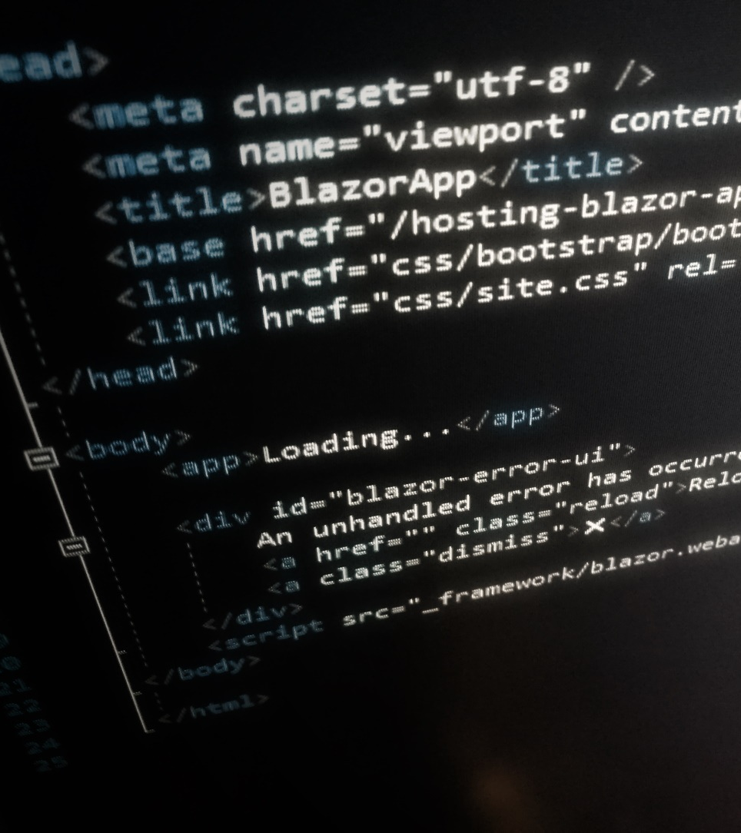
Co je Blazor?
6

Slide 21
Co je Blazor
Přehled:
Blazor je open-source moderní front-endový webový framework založený na HTML, CSS a C#.
Je součástí ASP.NET Core frameworku.
Důvody vzniku
Blazor byl vytvořen za účelem zjednodušení vývoje webových aplikací pro .NET vývojáře sjednocením jazyků pro klientskou i serverovou část.
Varianty
Blazor má různé varianty, které vyhovují různým potřebám (klient i server).
Přínosy pro vývojáře
Blazor usnadňuje vývoj i údržbu tím, že umožňuje používat jeden jazyk napříč celou aplikací.

Slide 22

Blazor – původ názvu a loga
Blazor je kombinace: “B” (browser) + “Razor” (.NET HTML engine)

Slide 23
Blazor – jak vlastně funguje?
Hostingové modely
Komponenty
Stavový management
Životní cyklus komponent
Komunikace mezi komponentami
Data binding (one-way, two-way)
Event handling
Dependency injection
Component disposal
Component styling (CSS, SCSS)

Slide 24
Blazor - hostingové modely
Blazor Server:
Běží na serveru a používá SignalR pro komunikaci mezi klientem a serverem v reálném čase.
Blazor WebAssembly
Běží v prohlížeči uživatele, umožnuje aplikaci běžet i offline bez závislosti na připojení k serveru.
Blazor Hybrid
Nativní vývoj pro desktop a mobilní zařízení - Stejné komponenty mohou být použité s libovolným hosting modelem
Performance a limitace
Blazor Server nabízí rychlejší čas načtení, ale závisí na stabilním přípojení. Max počet klientů...
Blazor WebAssembly má delší čas načtení a offline možnosti
Oba modely sdílejí stejný model komponent a podporu .NET knihoven.

Slide 25
Blazor – komponenty – návrh
Vývoj v Blazoru je silně založený na komponentách, které by měli být:
Odlehčené (lightweight): Komponenty by neměly obsahovat zbytečnou logiku ani závislosti, aby byly rychlé a snadno udržovatelné.
Zapouzdřené (encapsulated): Každá komponenta by měla mít jasně definované rozhraní (parametry, eventy) a neměla by přímo zasahovat do vnitřních částí jiné komponenty.
Rozšiřitelné (extensible): Návrh by měl umožnit přidání nových funkcí bez zásadních změn stávajícího kódu (např. přes dědičnost, partial classes, nebo parametrizaci).
Univerzální / Reusable: Komponenty by měly být znovupoužitelné v různých částech aplikace, ideálně bez závislosti na konkrétním kontextu.

Slide 26
Blazor – komponenty - RCL
RCL – Razor class library – project pro tvorbu Blazor component.
Struktura component:
Komponenta.razor
Komponenta.razor.cs
Komponenta.razor.css
...nebo jen
Komponenta.cs – nelze použít scooped CSS stylování
Komponenta vs stránka ? => @page “/welcome” => tzv. “routable component”

Slide 27
Blazor – stavový management
Lokální stav v komponentě (component code)
Stav ve sdílené službě (např. singleton)
Různé knihovny (Using Fluxor for State Management in Blazor | by Is It Vritra - SDE I | Medium)

Slide 28
Blazor - komunikace mezi komponentami
Parametry
EventCallbacky
Kaskádové hodnoty + kaskádové parametry
Stavové služby

Slide 29
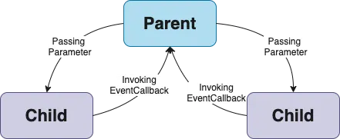
Blazor - komunikace mezi komponentami
The “parameter-down” & “EventCallback-up” pattern

Slide 30
Blazor - data binding
Jednosměrný (One-way)
@{value} or @bind-Value="value" pro čtení
Obousměrný (Two-way)
@{value} or @bind-Value="value" pro čtení

Slide 31
Blazor – obsluha událostí (event handling)
@onclick @onchange @onsubmit (Možnost předat metodu nebo lambda výraz)
@onclick=“HandleDivOnClickAsync” nebo @onclick=“@((e) => HandleDivOnClickAsync(e))”>
<div @onclick=“HandleDivOnClickAsync”>
<p>Text</p>
</div>
@code {
private async Task HandleDivOnClickAsync(MouseEventArgs e)
{
// NOOP
await Task.CompletedTask.
}
}

Slide 32
Blazor – dependency injection
@inject IStateService stateService
[Inject] private IStateService stateService { get; set; } = default!;
Constructor injection:
private readonly StateService _stateService;
public MyComponent (StateService stateService)
{
  _stateService = stateService;
}

Slide 33
Blazor – component disposal
IDisposable:
IAsyncDisposable: doporučená varianta
ASP.NET Core Razor component disposal | Microsoft Learn

Slide 34
Blazor – stylování komponent
Globální CSS styly
<link href="@Assets["{PACKAGE ID/ASSEMBLY NAME}.styles.css"]" rel="stylesheet">
Scoped CSS styly:
pro daný typ komponenty
Vyžaduje .razor komponent jinak nefunguje
: : deep v CSS pro aplikaci stylu z parent do child komponenty

Slide 35
Blazor – závěr
Dotazy ?

Slide 36
Blazor – kde začít
Zdroje ke studiu:
- ASP.NET documentation | Microsoft Learn
- ASP.NET Core Blazor | Microsoft Learn
- https://blazor-university.com/
Knihovny Blazor komponent (FREE):
- Welcome - Fluent UI Blazor library
- Blazorise - Blazor Component Library
- MudBlazor - Blazor Component Library
- HAVIT Blazor | Free Bootstrap 5 components for Blazor
- Free Blazor Components | 100+ UI controls by Radzen
Komerční knihovny: Telerik, Syncfusion...

Slide 37

Kód pro Visual studio 2022 / 2026
Jak otevřít:
Instalace VS 2022/2026 Community (zdarma)
Ve Visual Studio Installer vybrat:
- Vývoj pro ASP.NET a web
- Vývoj pro .NET Multi-Platform Appz Ui
Nainstalovat: .NET SDK 9.0
Spustit příkaz: dotnet workload install maui
<Code Href=“https://github.com/miroslavsiska/Blazor.Samples.git” />

Slide 38

Shrnutí
7

Slide 39
Shrnutí
Projekty webConfig a GUI Library
Co je framework?
ASP.NET Core
Blazor = “B” (browser) + “Razor” (.NET HTML engine)
  Hostingové modely
      Blazor Server
      Blazor WebAssembly
      Blazor Hybrid
  Komponenty a komunikace mezi nimi
  Data binding
  Event handling
  Dependancy injection

Slide 40

Kde nás najdete?
V Plzni-Lobzích, Ostravě a Českých Budějovicích
Na www.posouvamehranice.cz
Notes:
Pokud by vás zajímaly možnosti letní praxe, dlouhodobá spolupráce během studia, kvalifikační práce (bakalářky diplomky)

Slide 41
Pavel Špatenka
Děkujeme
za pozornost
Team Leader
pavel.spatenka@leuze.com
Miroslav Šiška
Software Developer
miroslav.siska@leuze.com

